Slide 1


HỌC VIỆN KỸ THUẬT MẬT MÃ
BÁO CÁO ĐỒ ÁN TỐT NGHIỆP
PHÁT TRIỂN ỨNG DỤNG CRM QUẢN LÝ TIN NHẮN KHÁCH HÀNG TẬP TRUNG CHO DOANH NGHIỆP CÓ TÍCH HỢP CHATBOT
CRM
AI
RAG
MILVUS
ChatDesk - Omni-channel Chatbot Platform
Sinh viên thực hiện: Nguyễn Gia Huy - CT060417
Ngành: Công nghệ thông tin
Chuyên ngành: Kỹ thuật phần mềm nhúng và di động
Người hướng dẫn: TS. Nghiêm Nguyễn Việt Dũng
Hà Nội, 06-2026

Slide 2

Nội dung
01
Tổng quan
Bối cảnh, mục tiêu, phạm vi và công nghệ
02
Phân tích thiết kế hệ thống
Tác nhân, use case, sequence, kiến trúc dữ liệu
03
Triển khai hệ thống
Backend, frontend, mobile, realtime, RAG và đánh giá AI
04
Demo
Kịch bản trình diễn chức năng chính
05
Kết luận
Kết quả, hạn chế và hướng phát triển
ChatDesk - Báo cáo đồ án tốt nghiệp
2

Slide 3

1
Tổng quan
Bài toán CRM đa kênh cho doanh nghiệp nhỏ và vừa, có tích hợp chatbot AI dựa trên dữ liệu riêng của từng cửa hàng.

Slide 4
1.1. Lí do chọn đề tài
Vấn đề thực tế
Hướng giải quyết
• Khách hàng nhắn từ nhiều kênh: Facebook, Instagram, Telegram và widget website.
• Doanh nghiệp nhỏ khó theo dõi hội thoại, phân công nhân viên và phản hồi kịp thời.
• Thông tin sản phẩm thay đổi liên tục nên chatbot truyền thống dễ trả lời sai hoặc thiếu ngữ cảnh.
• Xây dựng một inbox tập trung cho hội thoại đa kênh.
• Tích hợp AI tự động trả lời dựa trên sản phẩm, chính sách và lịch sử hội thoại của từng doanh nghiệp.
• Ứng dụng RAG để truy xuất dữ liệu có kiểm soát trước khi sinh câu trả lời.
ChatDesk - Báo cáo đồ án tốt nghiệp
4

Slide 5
1.2. Mục tiêu đề tài
• Xây dựng hệ thống CRM ChatDesk phục vụ quản lý tin nhắn khách hàng tập trung.
• Hỗ trợ 3 nhóm người dùng: quản trị viên hệ thống, chủ doanh nghiệp và nhân viên CSKH.
• Kết nối nhiều kênh liên lạc: Facebook, Instagram, Telegram và widget nhúng website.
• Cho phép quản lý sản phẩm, nhãn, mẫu trả lời nhanh, nhân viên, phân công và thống kê.
• Triển khai chatbot AI tự động và trợ lý AI nội bộ dựa trên RAG với Milvus.
4
3
2
RAG
Kênh giao tiếp
Vai trò người dùng
Chế độ AI
Truy xuất tri thức
ChatDesk - Báo cáo đồ án tốt nghiệp
5

Slide 6
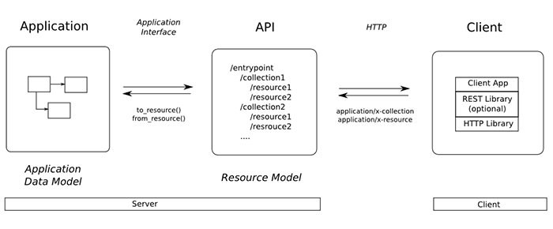
1.3. Các công nghệ sử dụng
Hệ thống được triển khai theo mô hình client-server, tách biệt frontend, mobile, backend API và các dịch vụ dữ liệu/AI.
1
Web/Mobile UI
2
FastAPI Backend
3
PostgreSQL
4
Milvus Vector DB
5
LLM Provider
• Frontend và mobile giao tiếp qua REST API, WebSocket và token JWT.
• Backend chịu trách nhiệm nghiệp vụ, tích hợp kênh ngoài, realtime và AI.
• PostgreSQL lưu dữ liệu quan hệ; Milvus lưu vector embedding phục vụ RAG.
ChatDesk - Báo cáo đồ án tốt nghiệp
6

Slide 7
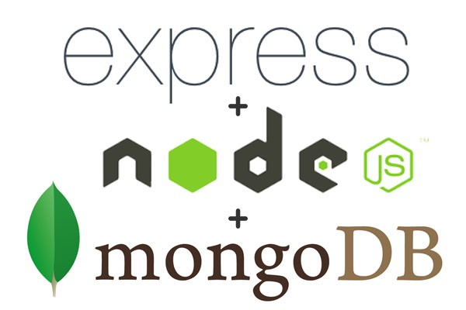

1.3. Các công nghệ sử dụng
Client
Server
AI & Data
• React 18 + Vite
• Ant Design 5, Zustand
• React Native/Expo cho mobile
• WebSocket realtime dashboard
• Python 3.11, FastAPI
• SQLAlchemy 2.0, Alembic
• JWT, passlib/bcrypt
• Webhook Facebook/Instagram/Telegram/Widget
• PostgreSQL lưu dữ liệu chính
• Milvus Cloud/Zilliz lưu vector
• all-MiniLM-L6-v2, vector 384 chiều
• Groq/OpenAI/Gemini qua provider abstraction
ChatDesk - Báo cáo đồ án tốt nghiệp
7

Slide 8
2
Phân tích thiết kế hệ thống
Xác định tác nhân, use case, luồng xử lý, kiến trúc dữ liệu và vị trí RAG trong hệ thống ChatDesk.

Slide 9

2.1. Phân rã chức năng của hệ thống
Admin hệ thống
Chủ doanh nghiệp
Nhân viên/Khách
• Theo dõi traffic toàn hệ thống
• Quản lý danh sách doanh nghiệp
• Xem chi tiết hoạt động từng doanh nghiệp
• Quản lý kênh, widget, sản phẩm
• Quản lý nhân viên, nhãn, phân công
• Theo dõi thống kê và cấu hình hồ sơ cửa hàng
• Nhân viên xử lý hội thoại được phân công
• Dùng mẫu trả lời nhanh và trợ lý AI nội bộ
• Khách hàng chat qua kênh ngoài hoặc widget
ChatDesk - Báo cáo đồ án tốt nghiệp
9

Slide 10

2.1. Phân rã chức năng - Admin
• Đăng nhập hệ thống bằng tài khoản quản trị.
• Xem dashboard tổng quan: doanh nghiệp, kênh, hội thoại, tin nhắn, tin nhắn AI.
• Theo dõi traffic theo ngày và top doanh nghiệp có hoạt động nổi bật.
• Tra cứu danh sách doanh nghiệp, chi tiết số liệu và trạng thái hoạt động.
• Giám sát chất lượng vận hành toàn hệ thống.
1.240
37%
18
94%
Tin nhắn
AI hỗ trợ
Doanh nghiệp
Kênh hoạt động
Biểu đồ hoạt động theo ngày
ChatDesk - Báo cáo đồ án tốt nghiệp
10

Slide 11

2.1. Phân rã chức năng - Chủ doanh nghiệp
Quản trị vận hành
Quản lý tri thức
Chăm sóc khách hàng
• Kết nối Facebook, Instagram, Telegram
• Tạo widget nhúng website
• Quản lý nhân viên và cấu hình phân công
• Thêm/sửa/xóa/import sản phẩm
• Lưu SKU, danh mục, mô tả, giá, tồn kho
• Tự động sinh embedding và upsert Milvus
• Theo dõi inbox đa kênh
• Gắn nhãn, dùng saved replies
• Bật/tắt AI tự động cho từng hội thoại
ChatDesk - Báo cáo đồ án tốt nghiệp
11

Slide 12

2.1. Phân rã chức năng - Nhân viên CSKH và khách hàng
Nhân viên CSKH
Khách hàng cuối
• Chỉ thấy hội thoại được phân công
• Trả lời khách qua dashboard hoặc mobile
• Dùng trợ lý AI nội bộ để hỏi dữ liệu sản phẩm/cách xử lý hội thoại
• Quản lý thông tin cá nhân
• Nhắn tin qua Facebook/Instagram/Telegram/Widget
• Nhận phản hồi realtime từ nhân viên hoặc AI
• Có thể được AI tư vấn giá, tồn kho, chính sách và gợi ý đặt hàng
• Thông tin visitor được lưu vào contact/conversation
ChatDesk - Báo cáo đồ án tốt nghiệp
12

Slide 13
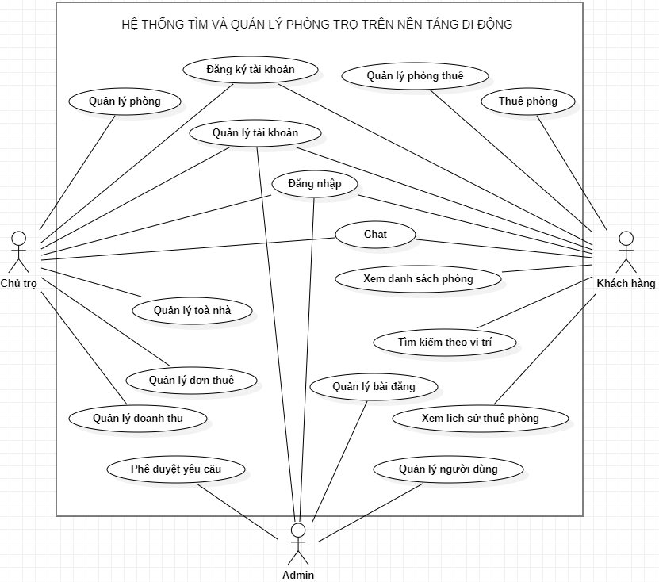
2.2. Biểu đồ Usecase tổng quát
Use case chính
Tác nhân
• Xác thực và phân quyền
• Quản lý kênh kết nối và widget
• Quản lý hội thoại, tin nhắn, nhãn, saved replies
• Quản lý sản phẩm và tri thức AI
• AI tự động trả lời và trợ lý AI nội bộ
• Thống kê, cài đặt, quản trị hệ thống
• Admin hệ thống
• Chủ doanh nghiệp
• Nhân viên CSKH
• Khách hàng cuối
Nguồn sơ đồ
• Document/diagram/uc/00_uc_tong_quat.svg
• Các use case phân rã 01-10 đã được dựng bằng PlantUML
• Slide này tóm tắt nội dung để trình chiếu gọn hơn
ChatDesk - Báo cáo đồ án tốt nghiệp
13

Slide 14
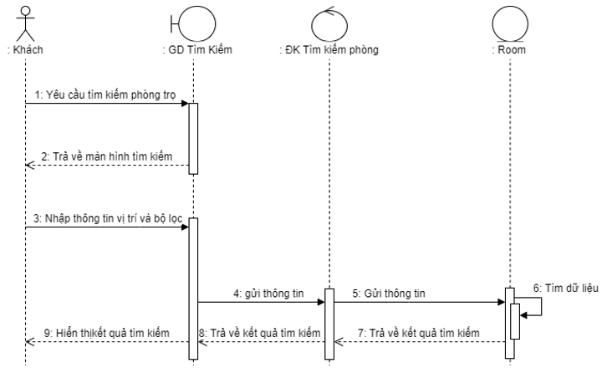
2.3. Biểu đồ tuần tự - Xử lý tin nhắn đa kênh
1
Khách gửi tin
2
Webhook/Widget API
3
Lưu DB
4
Đẩy WebSocket
5
AI trả lời nếu bật
Ý nghĩa luồng
• Tin nhắn từ nền tảng ngoài được chuẩn hóa thành contact, conversation và message.
• Dashboard nhận realtime event để cập nhật inbox ngay khi có tin mới.
• Nếu conversation bật AI, backend sinh phản hồi và gửi ngược ra đúng kênh.
ChatDesk - Báo cáo đồ án tốt nghiệp
14

Slide 15
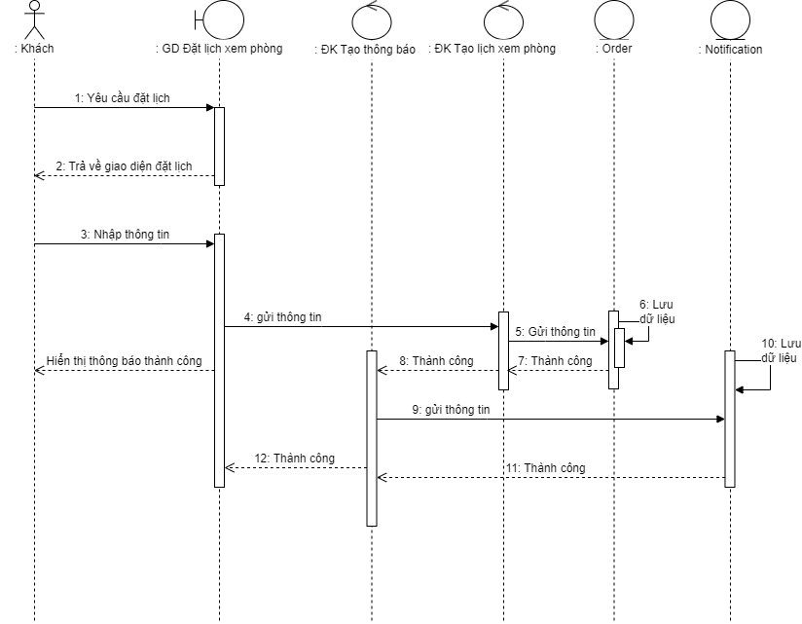
2.3. Biểu đồ tuần tự - Xây dựng cơ sở tri thức sản phẩm
1
Nhập/import sản phẩm
2
Lưu PostgreSQL
3
Build text
4
Sinh embedding
5
Upsert Milvus
• Text embedding được ghép từ tên, SKU, danh mục, mô tả, giá, trạng thái, tồn kho và extra_info.
• Mỗi vector gắn product_id và business_id để tìm kiếm đúng phạm vi doanh nghiệp.
• Khi cập nhật sản phẩm, hệ thống sinh lại embedding; khi xóa sản phẩm, xóa vector tương ứng.
ChatDesk - Báo cáo đồ án tốt nghiệp
15

Slide 16
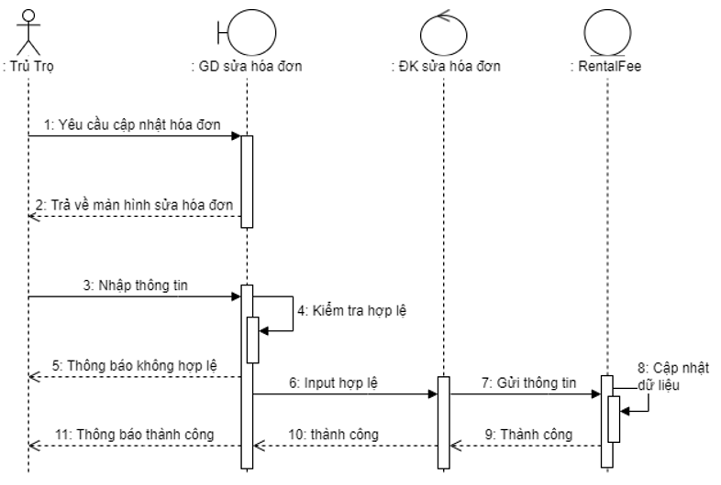
2.3. RAG Pipeline trong ChatDesk
1
Product text
2
Embedding 384d
3
Milvus search
4
Product context
5
LLM answer
Cách RAG được triển khai
• Milvus collection product_embeddings dùng COSINE similarity và AUTOINDEX.
• Query của khách được embedding bằng all-MiniLM-L6-v2 rồi search top-k theo business_id.
• Backend fetch chi tiết sản phẩm từ PostgreSQL, format thành context và đưa vào prompt.
• Prompt yêu cầu AI không bịa tên sản phẩm, biến thể, giá, tồn kho hoặc chính sách ngoài dữ liệu.
ChatDesk - Báo cáo đồ án tốt nghiệp
16

Slide 17
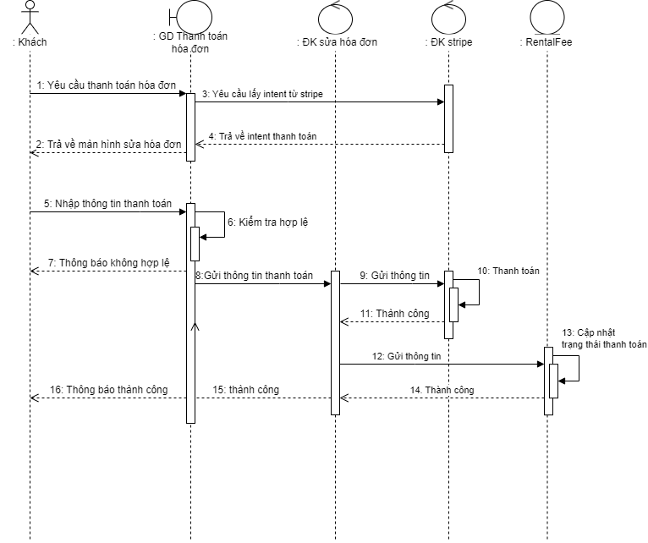
2.3. Luồng AI tự động trả lời có selective rewrite
1
Tin nhắn mới
2
Search hiện tại
3
Chấm confidence
4
Rewrite nếu cần
5
Prompt + LLM
Điểm nhấn đã triển khai
• Nếu kết quả Milvus của tin nhắn hiện tại đủ tin cậy, hệ thống dùng ngay để giảm latency.
• Nếu câu hỏi ngắn/mơ hồ như 'giá sao?', backend dùng lịch sử chat để rewrite thành truy vấn độc lập.
• Rewrite chỉ được dùng khi confidence đạt ngưỡng; sản phẩm đưa vào prompt phải vượt AI_RETRIEVAL_MIN_SCORE.
• Khi search lỗi hoặc không có context phù hợp, AI được yêu cầu nói rõ không tìm thấy dữ liệu, không bịa sản phẩm.
ChatDesk - Báo cáo đồ án tốt nghiệp
17

Slide 18
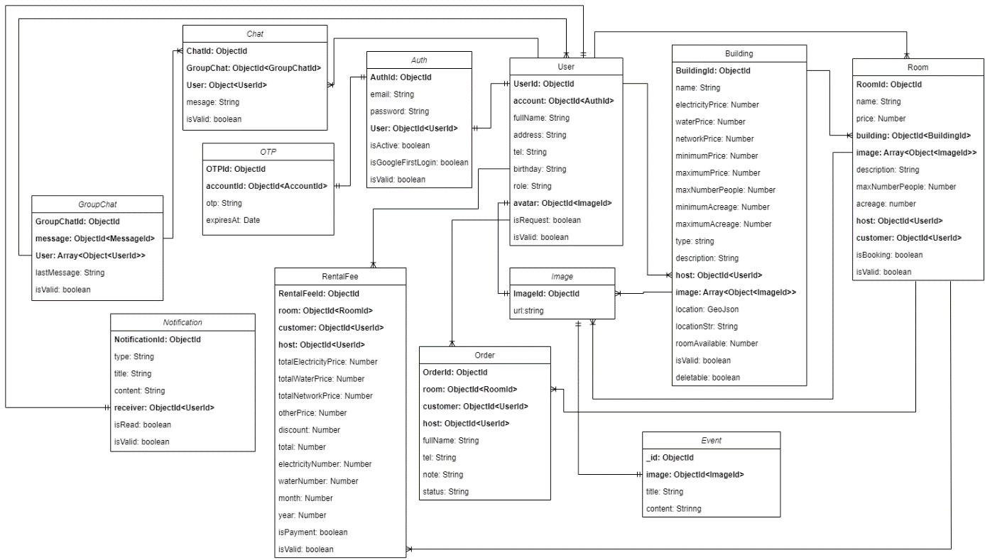
2.4. Sơ đồ kết nối các bảng
PostgreSQL
Milvus: product_embeddings
Quan hệ dữ liệu
• users, employees
• channels, widgets
• contacts, conversations, messages
• products, labels, saved replies
• assignments, analytics, ai_assistant_messages
• id = products.id
• business_id để filter theo tenant
• embedding FLOAT_VECTOR(384)
• COSINE similarity + AUTOINDEX
• search trả id + score theo ranking
• Conversation thuộc business, channel và contact
• Message thuộc conversation
• Product thuộc business và đồng bộ vector
• AI message lưu lại để thống kê và audit
ChatDesk - Báo cáo đồ án tốt nghiệp
18

Slide 19
3
Triển khai hệ thống
Tổ chức backend, frontend, mobile, tích hợp kênh, realtime, RAG và kiểm thử đánh giá AI.

Slide 20
3.1.1. Cài đặt môi trường và khởi tạo dự án
• Khởi tạo backend FastAPI, cấu hình SQLAlchemy async và Alembic migration.
• Cấu hình PostgreSQL/Railway cho dữ liệu quan hệ.
• Cấu hình Milvus Cloud/Zilliz cho collection product_embeddings.
• Khởi tạo web React + Vite và mobile React Native/Expo.
• Thiết lập biến môi trường cho API URL, WebSocket URL, JWT, LLM provider và webhook.
FastAPI
PostgreSQL
Milvus
React/Vite
Expo
ChatDesk - Báo cáo đồ án tốt nghiệp
20

Slide 21
3.1.2. Xây dựng Backend API cho hệ thống
API Layer
Service Layer
Data Layer
• auth, users, employees
• conversations, messages, contacts
• channels, widgets, products
• analytics, assignments, AI assistant
• OAuth/Meta/Telegram/Widget service
• AI service và AI assistant service
• Embedding service
• Milvus service
• Order readiness và scope classification
• SQLAlchemy models/schemas
• PostgreSQL transaction flow
• Milvus collection management
• File uploads và message attachments
• WebSocket connection manager
ChatDesk - Báo cáo đồ án tốt nghiệp
21

Slide 22
3.1.2. Triển khai RAG trên Backend
Ingestion
Retrieval
Generation
• POST /api/products tạo sản phẩm
• PUT /api/products/{id} cập nhật và sinh lại vector
• DELETE xóa sản phẩm và embedding
• POST /api/products/import import tối đa 50 sản phẩm/lần
• Sinh embedding từ câu hỏi khách
• Search Milvus với filter business_id
• Trả top-k product id + cosine score
• Fetch product row từ PostgreSQL theo ranking Milvus
• Prompt gồm business context, product context và lịch sử chat
• Rule chống bịa giá/tồn kho/chính sách
• Nếu context rỗng thì trả lời không tìm thấy dữ liệu phù hợp
• LLM provider có thể Groq/OpenAI/Gemini
ChatDesk - Báo cáo đồ án tốt nghiệp
22

Slide 23
3.1.3. Xây dựng Web và Mobile
• Web dashboard React/Vite chia route theo role: admin, business, employee.
• Mobile app React Native/Expo phục vụ nhân viên/chủ doanh nghiệp theo dõi inbox và thao tác nhanh.
• Client tự gắn JWT, ngôn ngữ hiển thị và xử lý logout khi API trả 401.
• State hội thoại được cache để chuyển conversation nhanh và load thêm tin nhắn cũ bằng cursor.
• UI hỗ trợ theme sáng/tối, đa ngôn ngữ Việt/Anh và AI assistant nội bộ.
1
Route theo role
2
API client
3
Store
4
Component
5
Realtime update
ChatDesk - Báo cáo đồ án tốt nghiệp
23

Slide 24
3.1.4. Realtime và tích hợp kênh
Realtime WebSocket
Kênh ngoài
AI trong luồng chat
• /ws/me?token=... cho dashboard
• /ws/widget/{widget_id} cho khách website
• Event: new_message, ai_typing, label update
• Cập nhật inbox không cần refresh
• Meta OAuth để kết nối Facebook/Instagram
• Telegram bot token và webhook
• Widget public có allowed origins
• Gửi/nhận attachment và message platform id
• Công tắc AI theo từng conversation
• Typing state khi AI đang sinh phản hồi
• Tin nhắn AI lưu sender_type = ai
• Thống kê tỷ lệ đóng góp của AI
ChatDesk - Báo cáo đồ án tốt nghiệp
24

Slide 25
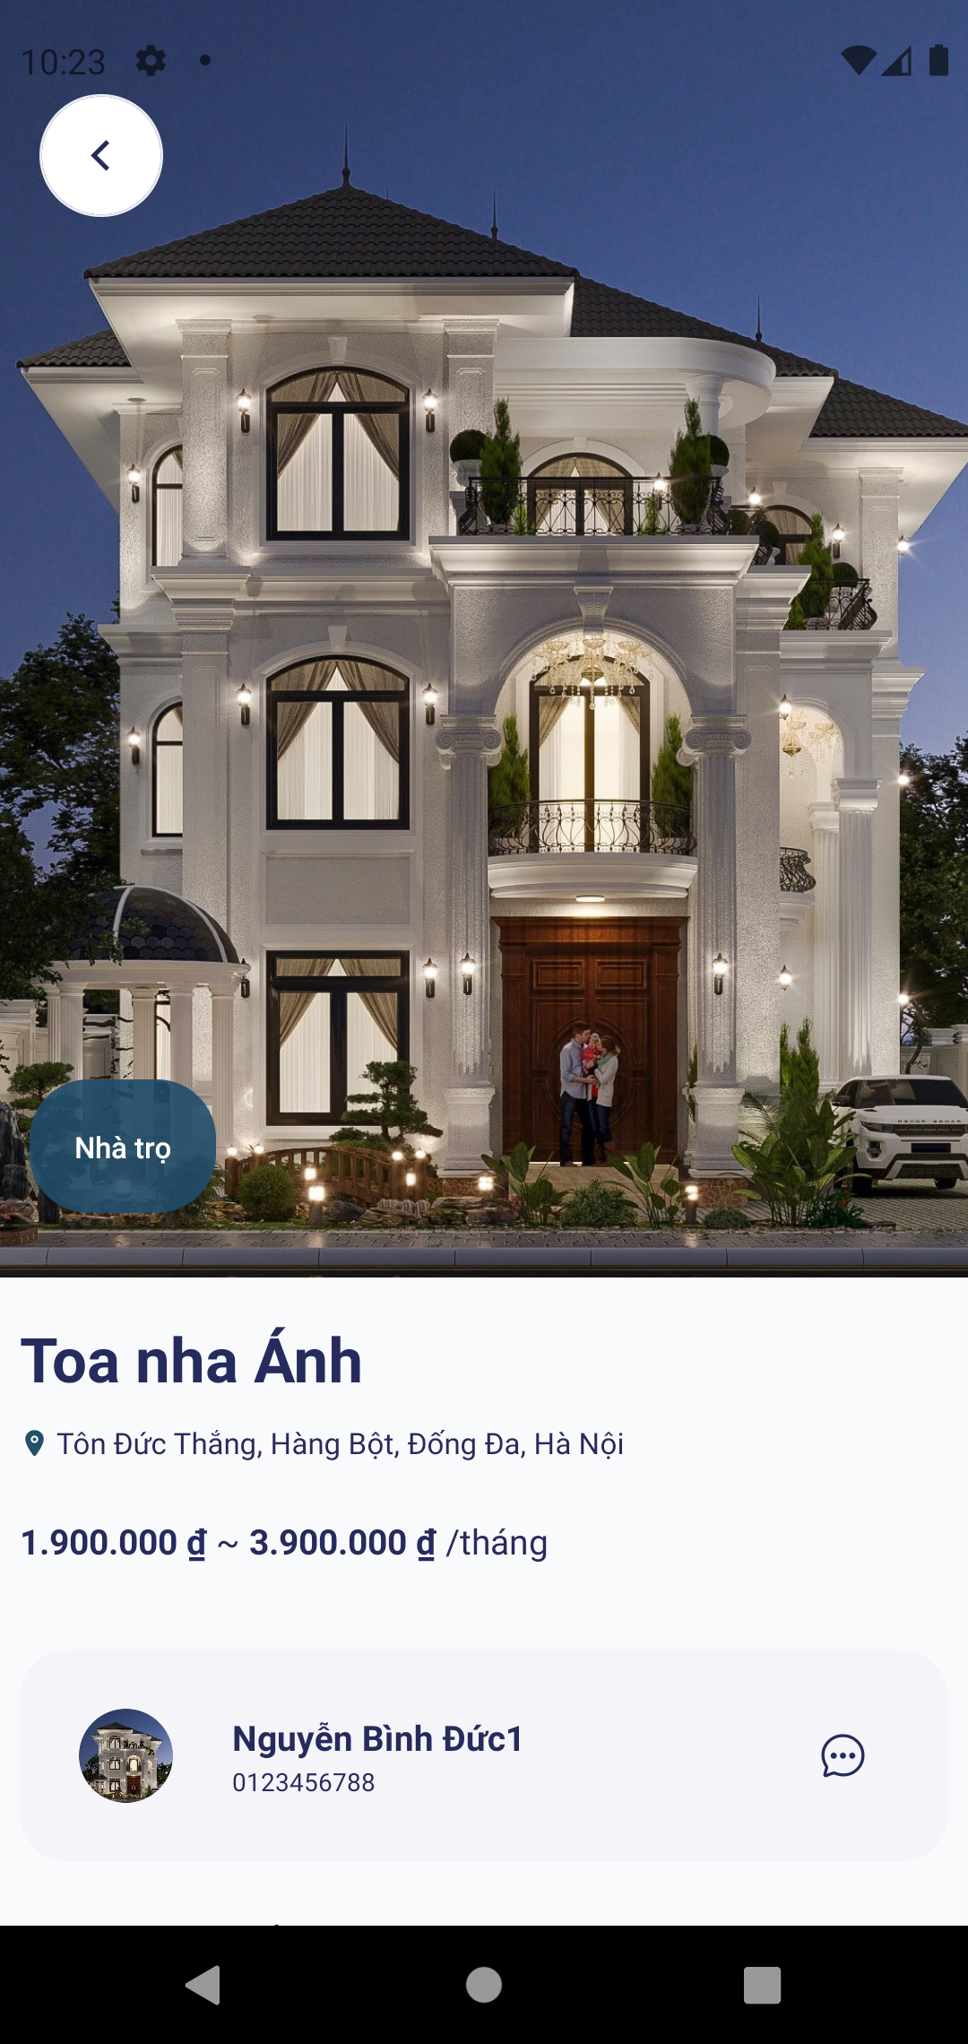
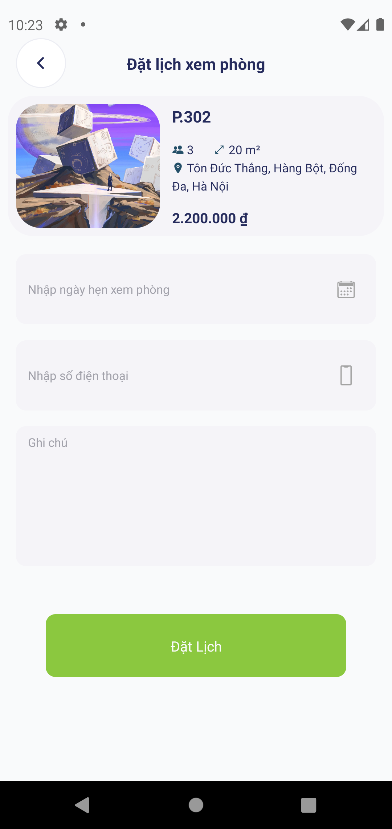
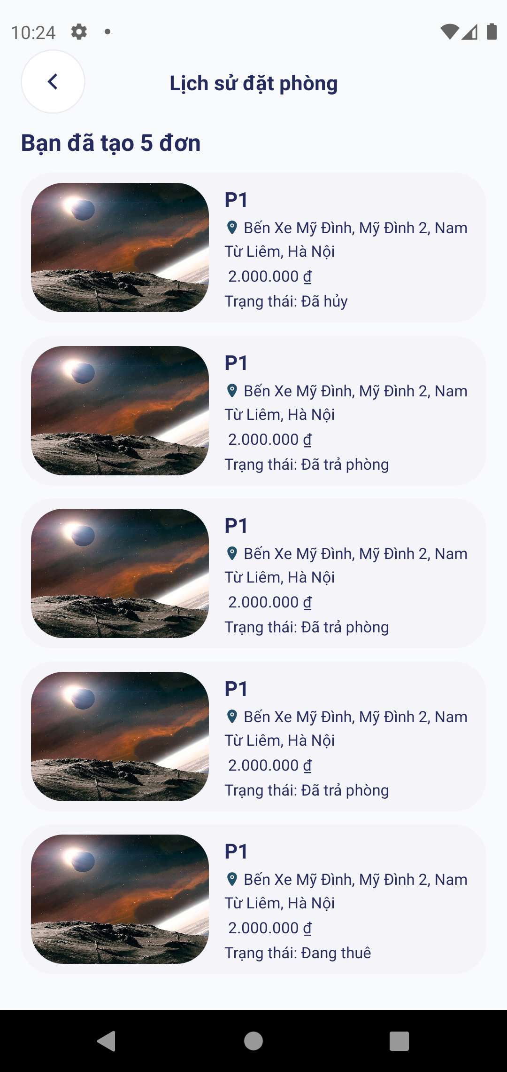
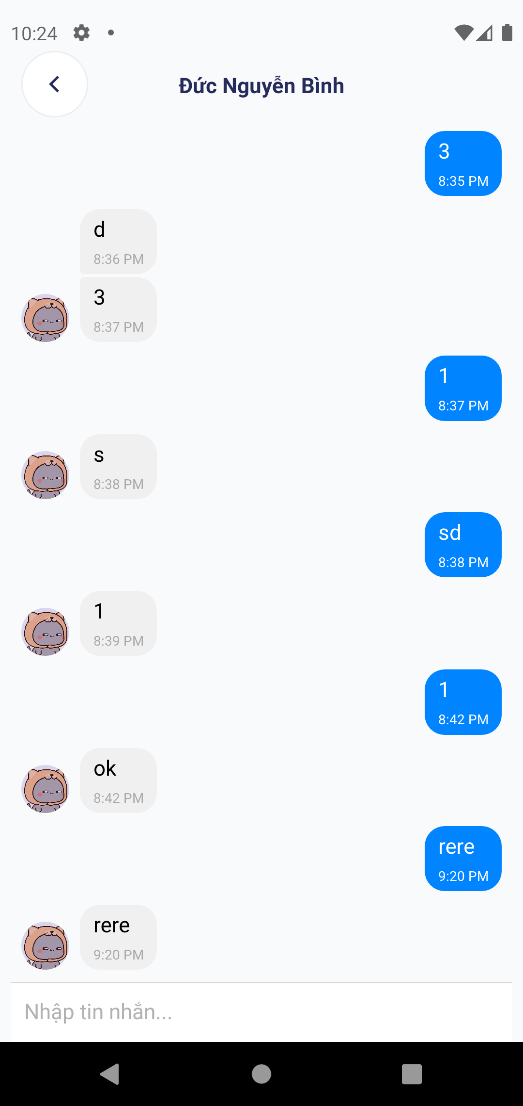
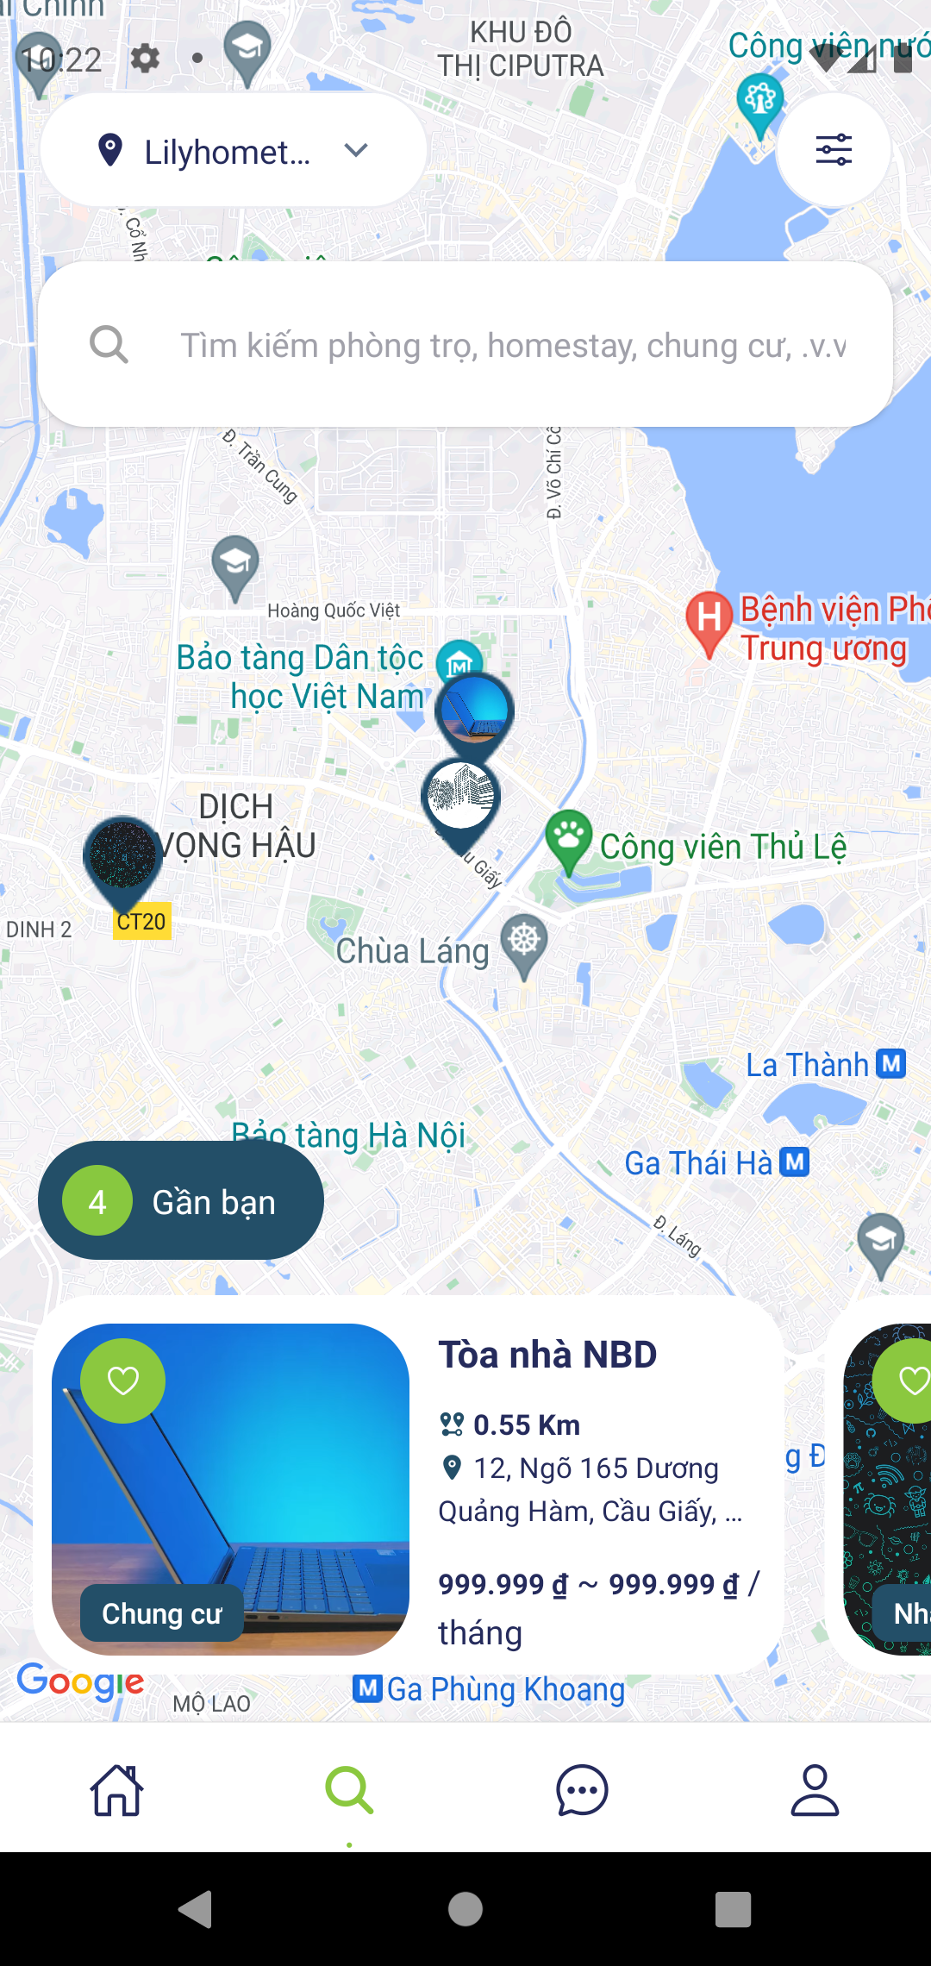
3.2. Một số giao diện - Inbox ChatDesk
Inbox đa kênh
Khách hàng
Facebook
Telegram
Mẫu iPhone 15 còn hàng không shop?
Widget
AI: Sản phẩm còn hàng, giá 20.990.000 VND. Bạn muốn tư vấn màu nào ạ?
Nhập phản hồi / dùng mẫu trả lời nhanh / bật tắt AI
Inbox tập trung giúp nhân viên xem hội thoại, lọc theo kênh/nhãn/phân công, trả lời realtime và bật/tắt AI tự động theo từng cuộc trò chuyện.
ChatDesk - Báo cáo đồ án tốt nghiệp
25

Slide 26
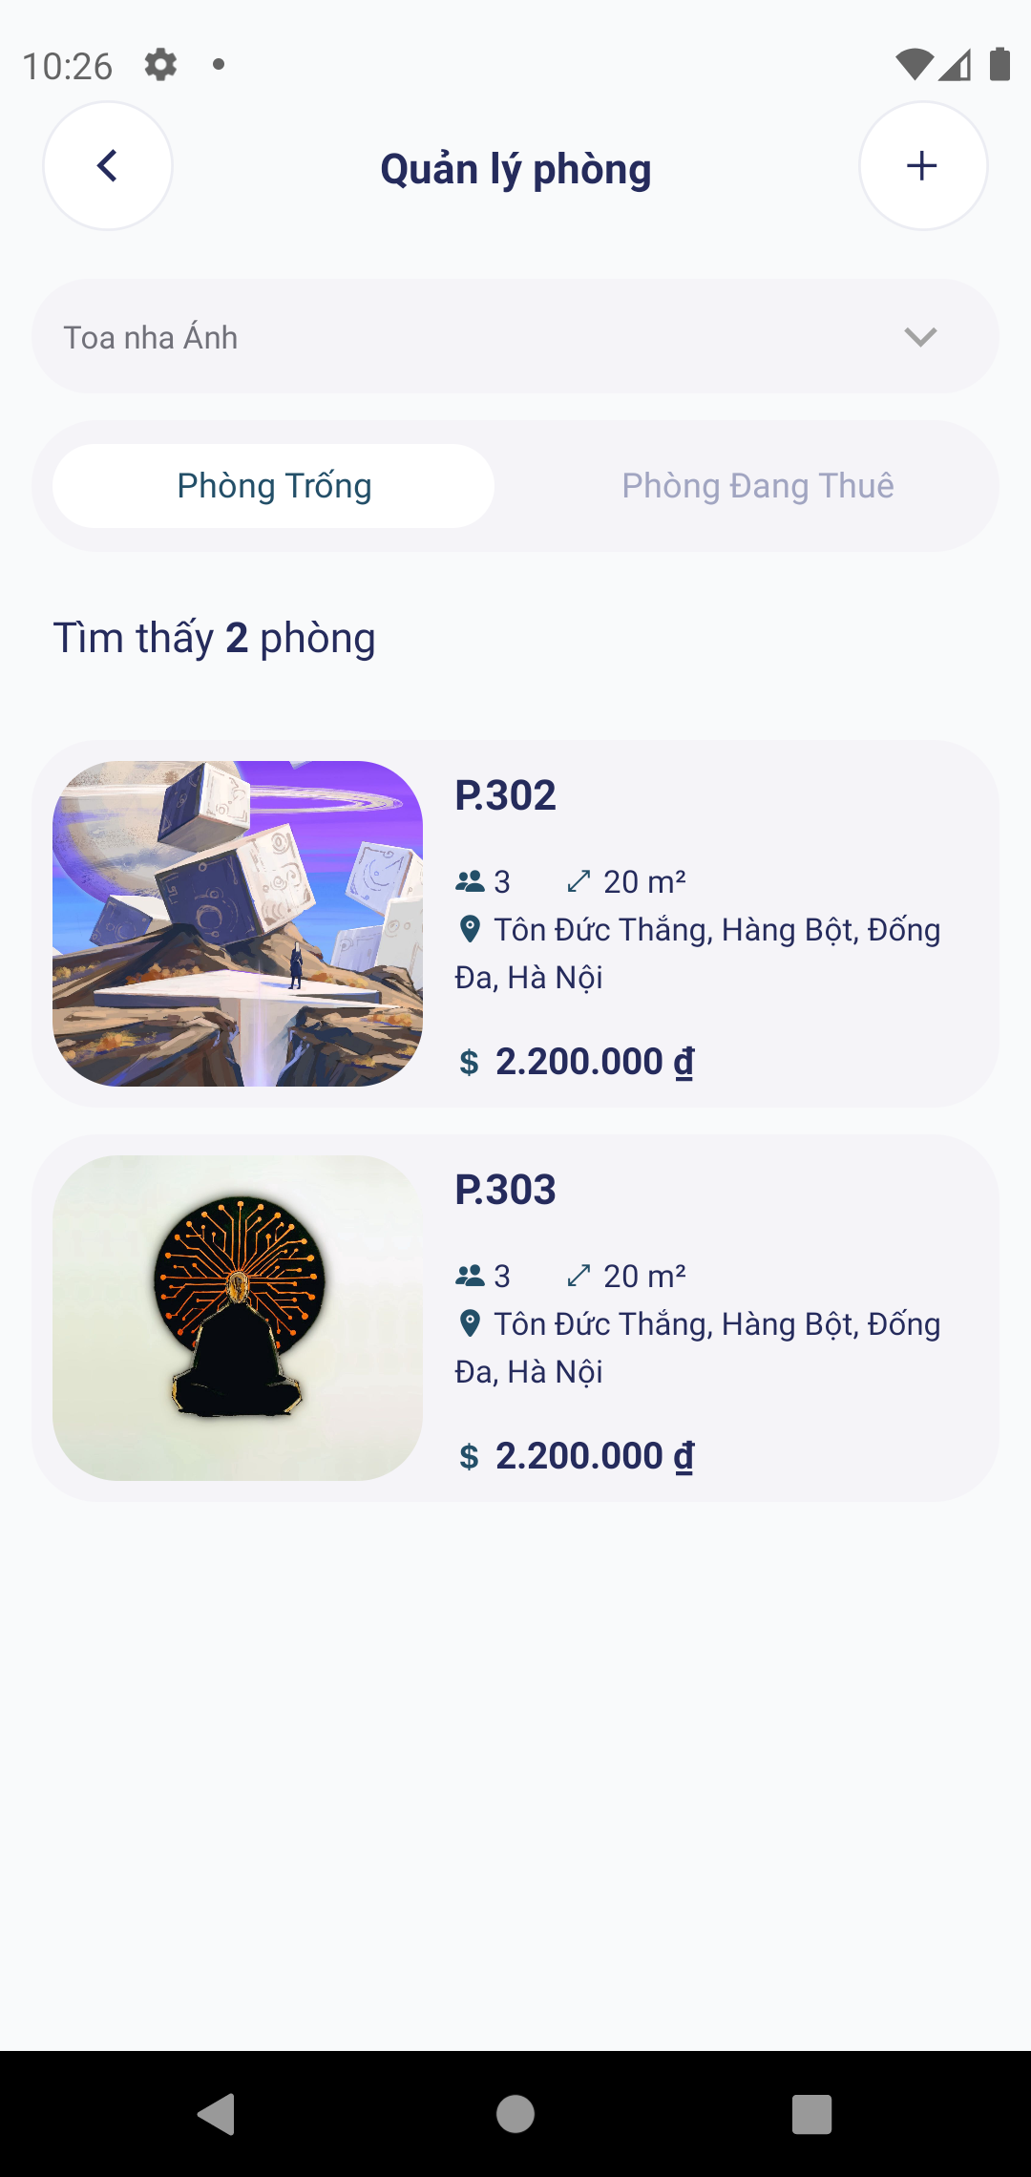
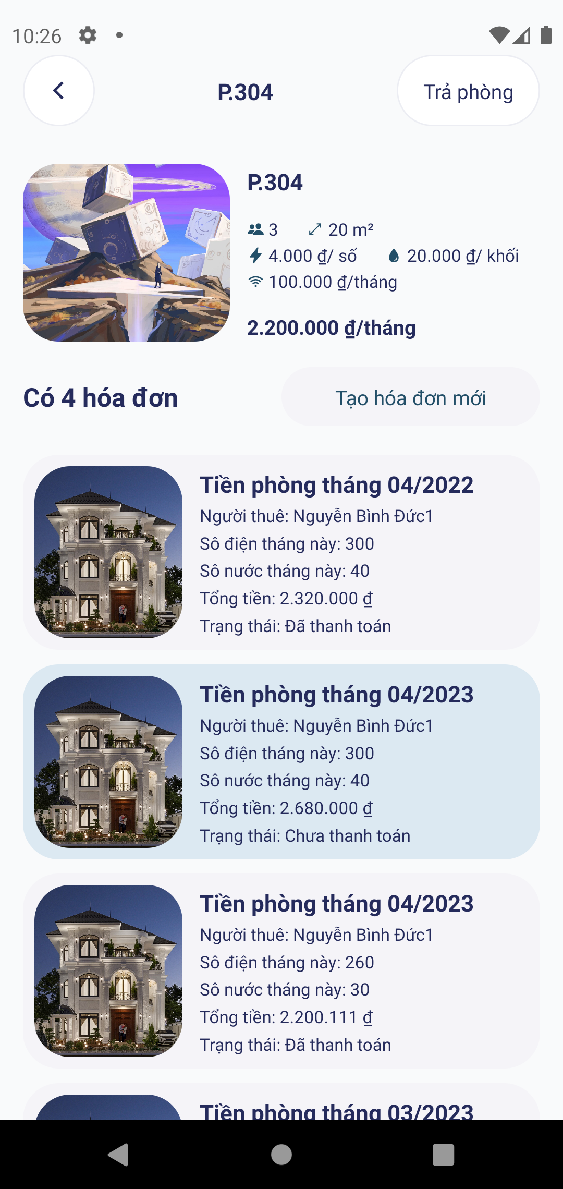
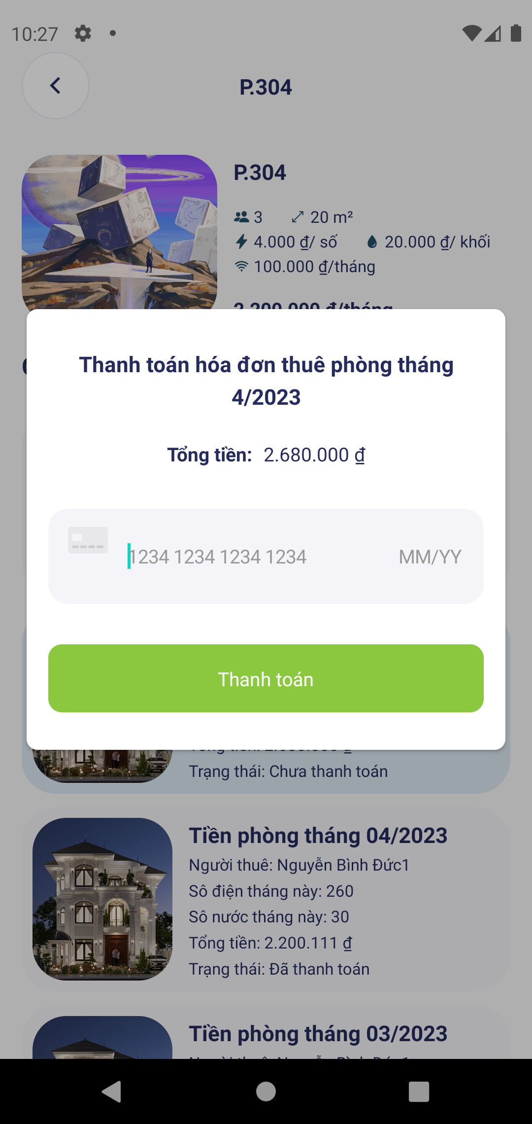
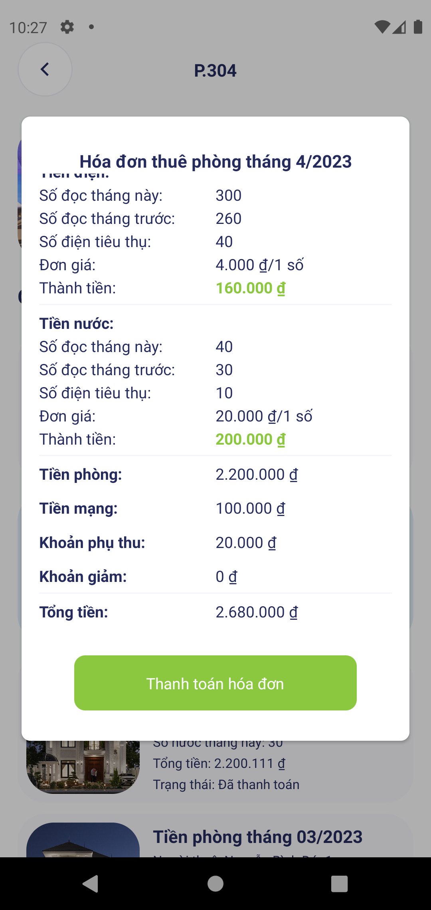
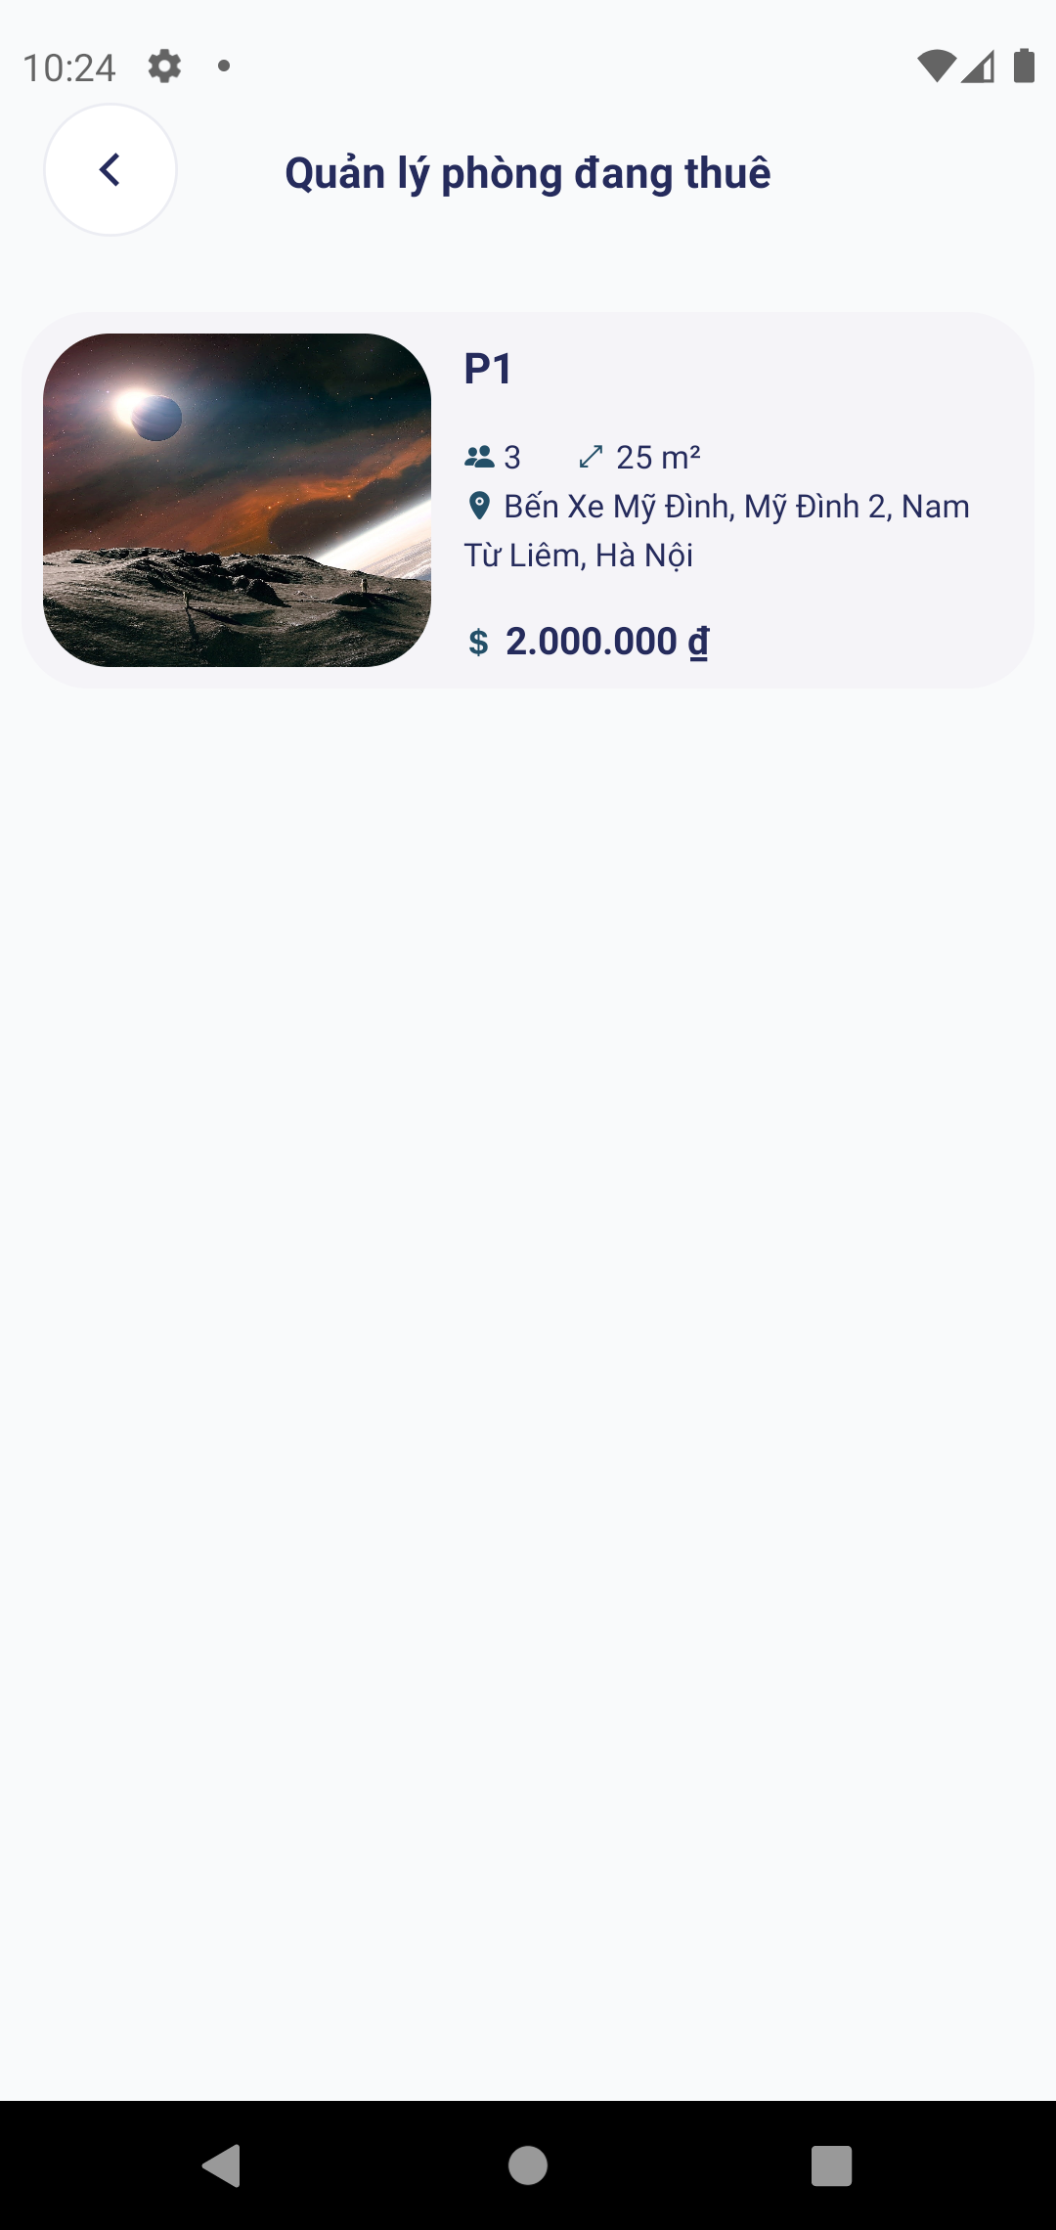
3.2. Một số giao diện - Sản phẩm và tri thức AI
Kho sản phẩm & tri thức AI
+ Thêm sản phẩm
SKU
Tên sản phẩm
Giá
Tồn kho
Embedding
SKU-001
Sản phẩm demo 1
18.990.000đ
Còn hàng
Milvus OK
SKU-002
Sản phẩm demo 2
19.990.000đ
Hết hàng
Milvus OK
SKU-003
Sản phẩm demo 3
20.990.000đ
Còn hàng
Milvus OK
SKU-004
Sản phẩm demo 4
21.990.000đ
Hết hàng
Milvus OK
SKU-005
Sản phẩm demo 5
22.990.000đ
Còn hàng
Milvus OK
Mỗi thay đổi sản phẩm đều được đồng bộ sang Milvus để dữ liệu tư vấn của AI luôn bám theo kho tri thức hiện tại của doanh nghiệp.
ChatDesk - Báo cáo đồ án tốt nghiệp
26

Slide 27
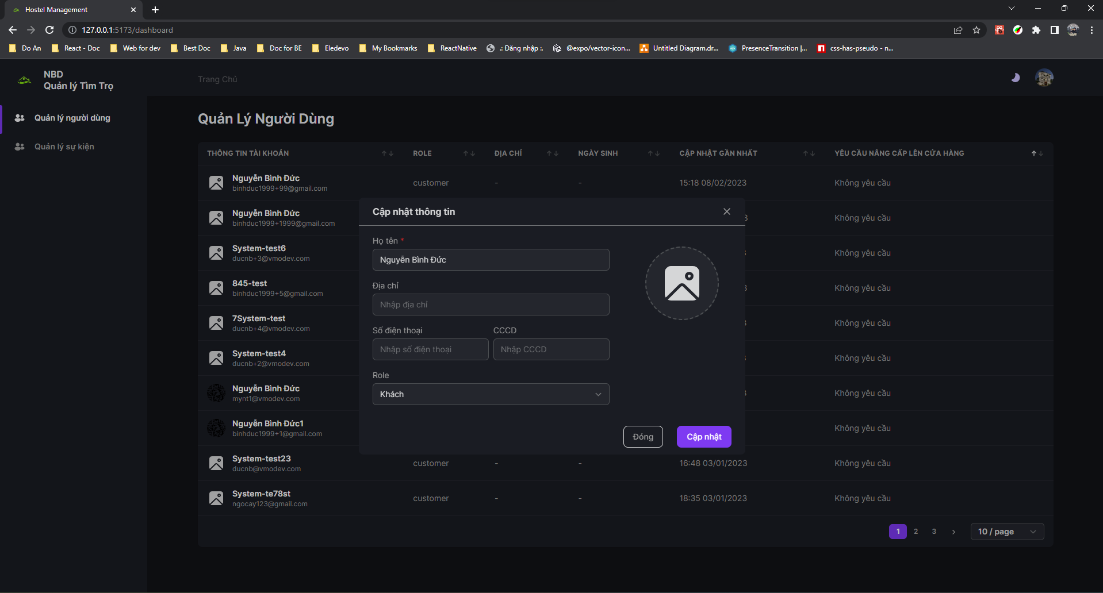
3.3. Một số giao diện Web Admin
1.240
37%
18
94%
Tin nhắn
AI hỗ trợ
Doanh nghiệp
Kênh hoạt động
Biểu đồ hoạt động theo ngày
Admin theo dõi toàn hệ thống; chủ doanh nghiệp theo dõi số liệu hội thoại, tin nhắn, tỷ lệ AI, workload nhân viên và hiệu quả kênh.
ChatDesk - Báo cáo đồ án tốt nghiệp
27

Slide 28
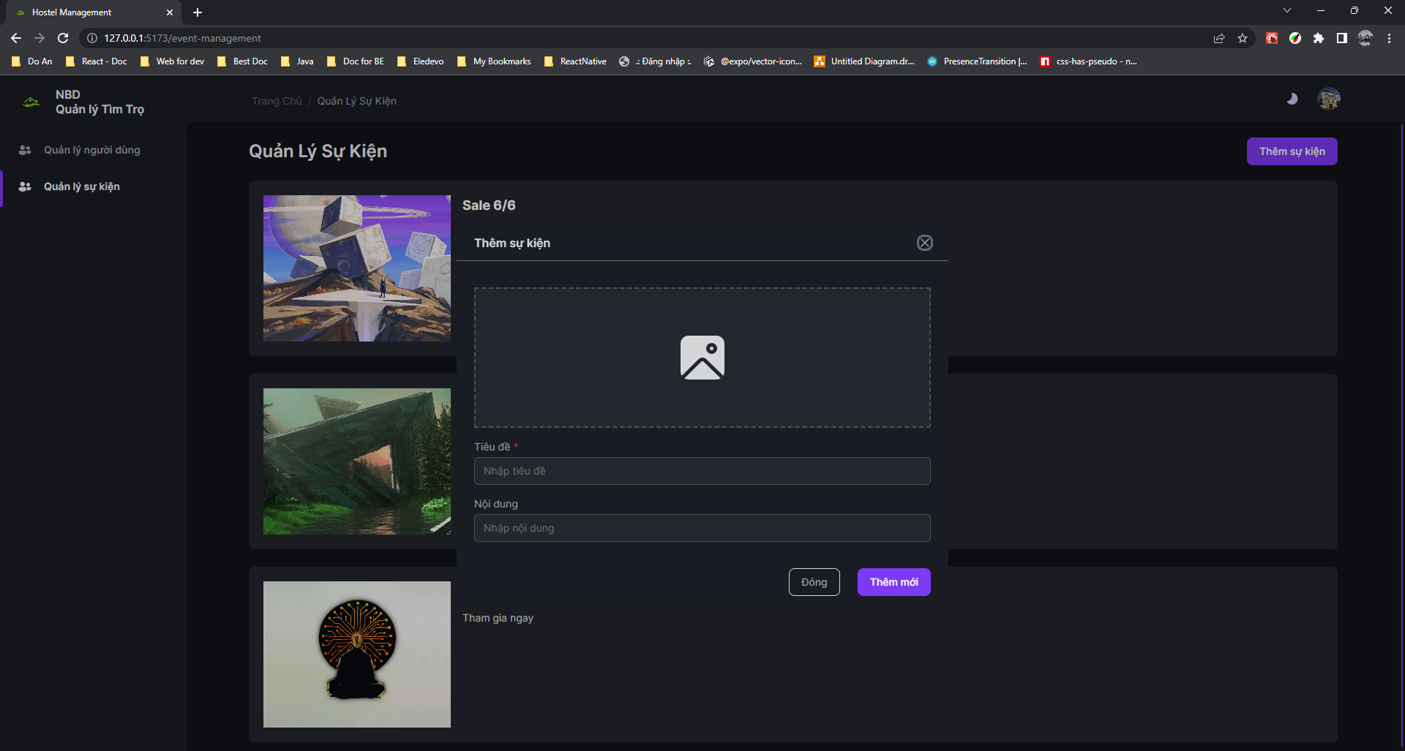
3.4. Đánh giá hiệu quả Chatbot
42
4.96/5
97.62%
5.31s
Lượt đánh giá
Điểm trung bình
Pass rate >= 4
Latency TB
Kết quả chính
• AI tự động trả lời: 24 lượt, 5.00/5, pass rate 100%, latency trung bình 2.58s.
• AI trợ lý nội bộ: 18 lượt, 4.91/5, pass rate 94.44%, latency trung bình 8.95s.
• Không ghi nhận mâu thuẫn về giá, tồn kho hoặc chính sách trong các nhóm paraphrase.
• Điểm cần cải thiện: phản hồi escalation cần thêm tín hiệu đồng cảm/xin lỗi rõ hơn.
ChatDesk - Báo cáo đồ án tốt nghiệp
28

Slide 29
4
DEMO
Kịch bản đề xuất: kết nối kênh, quản lý sản phẩm, nhắn tin đa kênh, bật AI tự động, kiểm chứng RAG và dùng trợ lý AI nội bộ.

Slide 30
KẾT LUẬN - Kết quả đạt được
Về lý thuyết
• Nắm được quy trình phân tích, thiết kế và triển khai hệ thống CRM đa kênh.
• Vận dụng mô hình client-server, REST API, WebSocket và phân quyền JWT.
• Hiểu và triển khai RAG: embedding, vector search, prompt grounding và kiểm soát hallucination.
• Biết cách đánh giá chatbot bằng dataset kiểm thử, score, pass rate và latency.
ChatDesk - Báo cáo đồ án tốt nghiệp
30

Slide 31
KẾT LUẬN - Kết quả đạt được
• Xây dựng thành công hệ thống ChatDesk gồm web dashboard, mobile app, backend API và widget chat.
• Hoàn thiện các chức năng chính: xác thực, quản lý kênh, hội thoại, sản phẩm, nhân viên, nhãn, mẫu trả lời, phân công và thống kê.
• Tích hợp AI tự động trả lời khách hàng và trợ lý AI nội bộ cho nhân viên.
• RAG đã được triển khai thực tế với Milvus: lưu vector sản phẩm, search theo business_id, lọc score và đưa context vào prompt.
• Có cơ chế selective rewrite để xử lý câu hỏi follow-up ngắn/mơ hồ mà vẫn kiểm soát latency.
ChatDesk - Báo cáo đồ án tốt nghiệp
31

Slide 32
KẾT LUẬN - Hạn chế
• Dữ liệu đánh giá AI còn ở quy mô nhỏ, chưa bao phủ hết ngành hàng và tình huống hội thoại dài.
• Một số luồng tích hợp kênh ngoài phụ thuộc webhook/token/nền tảng nên cần kiểm thử thêm trong môi trường production.
• AI vẫn cần cải thiện phản hồi escalation, đặc biệt với khiếu nại hoặc yêu cầu hoàn tiền.
• Chưa triển khai đầy đủ cơ chế quan sát nâng cao như tracing RAG, dashboard latency theo từng bước embedding/search/LLM.
• Ứng dụng mobile và widget còn có thể tối ưu thêm về trải nghiệm và kiểm thử thiết bị thực.
ChatDesk - Báo cáo đồ án tốt nghiệp
32

Slide 33
KẾT LUẬN - Hướng phát triển
Nâng cấp AI/RAG
Mở rộng sản phẩm
Vận hành
• Reranking kết quả Milvus
• Hybrid search keyword + vector
• Tracing và dashboard chất lượng RAG
• Fine-tune prompt theo ngành hàng
• Thêm Zalo/Shopee/Lazada/TikTok Shop
• Tự động tạo ticket/đơn hàng
• Gợi ý phân công theo workload/SLA
• Gói dịch vụ SaaS cho doanh nghiệp
• RBAC chi tiết hơn
• Audit log và cảnh báo lỗi webhook
• Tối ưu mobile offline/cache
• Bảo mật token và kiểm thử tải
ChatDesk - Báo cáo đồ án tốt nghiệp
33

Slide 34
EM XIN TRÂN TRỌNG CẢM ƠN
THẦY CÔ VÀ CÁC BẠN ĐÃ CHÚ Ý LẮNG NGHE
ChatDesk - CRM quản lý tin nhắn khách hàng tập trung có tích hợp Chatbot RAG

